Slide 1
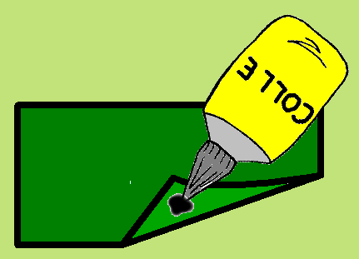
LEPIDLA
POUŽÍVANÁ V MUZEJNÍ PRAXI A PRO KONZERVOVÁNÍ A RESTAUROVÁNÍ

Slide 2
Lepení
lepení se jako účinná technika spojování materiálů, používá již více než 6000 let
zpočátku se používaly pouze přírodní látky, zejména pryskyřice
velký pokrok pro lepení přinesla výroba syntetických polymerů
ve 20. století
lepidla patří k důležitým látkám používaných profesionály při konzervaci a restaurování památek
z pohledu dlouhodobé stability ošetřovaných předmětů je velmi důležité pochopení degradační procesů lepidel a vlivů, které na ně působí

Slide 3
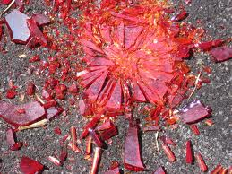
ETIKA
lepení v praxi konzervátora-restaurátora musí odpovídat zásadám vyplývajícím z etických zásad profese
používat pouze takové materiály a postupy, které nepoškodí kulturní dědictví a bude je možné snadno
a kompletně z předmětu kulturního dědictví odstranit
lepené spoje musí být možné rozlepit a nános lepidla z lepených povrchů zcela odstranit

Slide 4
Princip lepení
spočívá v působení sil souhrnně označovaných jako koheze a adheze.
Koheze (= soudržnost lepidla) je schopnost jakéhokoli předmětu, v našem případě filmu lepidla, držet pohromadě v jednom kusu díky působení kohezních sil, které jsou důsledkem iontových, kovalentních či kovových jednoduchých vazeb mezi atomy či dvojných vazeb mezi molekulami předmětu.
Adheze (= přilnavost) lepidla k adherendu je důsledkem působení adhezních sil mezi adherendem a lepidlem a její podstatou je vytvoření vazeb mezi molekulami adheziva a molekulami či atomy slepovaných povrchů.
spojovaný materiál = adherend
lepidlo = adhezivum

Slide 5
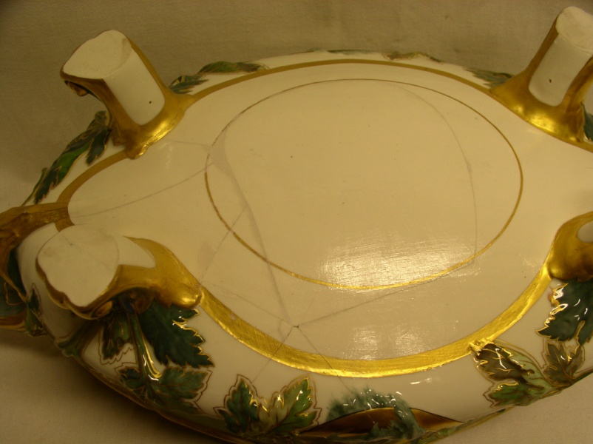
V praxi rozeznáváme:
mechanické adhezní síly - mají původ v mechanickém uchycení lepidla
v nerovnostech a pórech spojovaných materiálů
specifické adhezní síly - skládající se z chemických a fyzikálních sil
Součet adheze a koheze je lepivost lepidla.
Závisí na:
povrchu lepených materiálů
na jejich povaze
struktuře
pórovitosti
na době klížení
schnutí
na teplotě a vlhkosti
na použitém rozpouštědle apod.

Slide 6
Při lepení v oblasti konzervace a restaurování je velmi důležité znát:
nároky na vlastnosti spoje a lepeného předmětu
vlastnosti lepeného materiálu a lepených povrchů
zvolit správné lepidlo a správně provést lepení a vytvrzení lepidla
vytvrzení lepidla dosáhneme utvořením vhodných fyzikálně-chemických podmínek pro vznik vazeb
Před započetím lepení je tedy třeba vědět:
jakému zatížení bude slepený předmět vystaven
jaké má spoj vykazovat mechanické vlastnosti
jakou má mít pevnost a odolnost vůči chemikáliím a teplotám
musíme rozhodnout, zda požadujeme reverzibilitu spoje, která úzce souvisí s jeho pevností. V KoRe praxi je reverzibilita spoje velmi důležitá.
jaké jsou požadavky na životnost a stálost spoje.
Obecně platí, že lepicí systémy s největší pevností spoje jsou nejhůře odstranitelné.

Slide 7
Výběr lepidla je ovlivněn výše uvedenými požadavky na vlastnosti spoje.
je důležité vzít v úvahu vlastnosti materiálu lepeného předmětu (struktura, pórovitost apod.) a míru jeho poškození
je nutné zvolit lepidlo s optimální viskozitou a povrchovým napětím
je důležité vědět, zda je dané lepidlo určeno k nanášení na hladký nebo drsný povrch a do jaké míry má být tento povrch očištěný a odmaštěný
Kritéria při výběru lepidla:
jeho chemické a mechanické vlastnosti
povrchové napětí
viskozitu
způsob vytvrzování
tepelnou roztažnost

Slide 8
Čistota povrchu lepeného materiálu
čistota povrchu nám zaručuje dokonalý styk lepidla s povrchem lepeného materiálu
na znečištění jsou velmi citlivé zejména spoje hladkých a neporézních materiálů (např. kovů, skla a porcelánu)
nově vytvořené povrchy předmětu (rozbitím, rozřezáním předmětu apod.) jsou okamžitě znečištěny kyslíkem, vodou a dalšími látkami z prostředí (po rozbití předmětu jsou atomy a molekuly nově vytvořeného povrchu okamžitě ochotny vytvořit vazby s atomy a molekulami kontaminantu
lepené povrchy musí být odmaštěny, pokud by byly lepené povrchy znečištěny nepolární látkou, jako je například tuk, lepidlo by se nemohlo kvůli polárním skupinám ve svých molekulách vůbec na lepené povrchy přichytit

Slide 9
Hladkost povrchu lepeného materiálu
pro vznik pevného spoje mezi tuhými materiály je vhodné, aby byly plochy adherendu jemně opracované, nikoli leštěné nebo hlazené
mírné zdrsnění lepeného povrchu totiž zvětšuje plochu možného styku
s lepidlem a tím i pevnost spoje
každý lepený povrch, který však nebyl po rozbití předmětu dále opracován, je v mikroskopickém měřítku velmi nepravidelný - pozorovatelné četné brázdy a rýhy. Lepené povrchy díky své nepravidelnosti na sebe nasedají pouze v některých bodech, mezi nimiž bývá uzavřen vzduch - pozorovatelná tenká linie spoje i při pečlivém lepení.
Poréznost a nasákavost povrchu lepeného materiálu
poréznost a nasákavost lepeného materiálu zvětšují styčnou plochu lepidla
a lepeného materiálu
nevýhodou porézních materiálů je jejich schopnost rychle vsáknout lepidlo, což vede ke vzniku nesoudržného „chudého“ spoje
zvýšená poréznost a nasákavost podkladu tedy znamenají nutnost použít lepidlo správné viskozity v dostatečném nánosu

Slide 10
Povrchové napětí lepidla
dokonalou přilnavost k podkladu lze předpokládat u lepidel, která dobře smáčejí povrch lepeného materiálu
čím je povrchové napětí lepidla menší, tím lepidlo snadněji pokryje povrch lepeného materiálu a je schopné vyplnit veškeré jeho nerovnosti
tvoří-li se na povrchu lepeného materiálu kapičky nebo shluky lepidla, je to znak špatné smáčivosti lepidlem a lepivosti lepidla pro daný materiál
Viskozita lepidla
viskozita je mírou odolnosti kapaliny vůči tečení
čím jsou molekuly kapaliny větší, tím jsou mezi nimi pevnější vazby a tím je viskozita kapaliny větší
kapaliny s nižší viskozitou se po povrchu pevné látky šíří mnohem snadněji než kapaliny s vyšší viskozitou
při volbě viskozity lepidla musíme vzít v úvahu samozřejmě pórovitost materiálu

Slide 11
Tloušťka vrstvy naneseného lepidla, vytvrzování lepidla
u většiny lepidel platí, že nanesená vrstva má být co možná nejtenčí
u silných nánosů jsou podmínky mezi jednotlivými vrstvami lepidla odlišné od podmínek ve vrstvách mezi lepidlem a lepeným materiálem. To může mít za následek usnadnění destrukce spoje
při lepení je nutné dodržet postup předepsaný výrobcem lepidla
po nanesení lepidla, na jeden lepený povrch nebo na oba v závislosti na druhu lepidla, následuje spojení lepených povrchů (to se děje u většiny lepidel bezprostředně po nanesení lepidla - výjimkou jsou lepidla kontaktní, která se nanáší na oba lepené povrchy a nechají se před slepením částečně zaschnout
po spojení adherendů dochází k tuhnutí čili vytvrzování lepidla, které vede
k vytvoření pevných vazeb

Slide 12
Tloušťka vrstvy naneseného lepidla, vytvrzování lepidla
vytvrzení lepidla docílíme utvořením vhodných fyzikálně-chemických podmínek, vytvrzení probíhá různě dlouhou dobu v závislosti na druhu lepidla
po určitém čase vytvrzení dosáhne spoj manipulační pevnosti, to znamená, že v této době je ještě možné s předmětem manipulovat. Po dalším časovém intervalu dosáhne spoj konstrukční pevnosti. Předmět již může být zatížen a mechanicky namáhán
některá lepidla se vytvrzují i po dosažení konstrukční pevnosti a spoj tak nabývá tzv. maximální pevnosti. Maximální pevnost může hrát roli v konstrukčním lepení, pro lepení v konzervátorské a restaurátorské praxi však není důležitá
všechny podstatné informace týkající se lepení, vytvrzování lepidla a vlastností lepidla a spoje (tj. způsob nánosu lepidla, doba a způsob vytvrzení, pevnost spoje apod.) udávají výrobci lepidel buď na etiketě lepidla nebo v technických listech přístupných na webových stránkách firem

Slide 13
ROZDĚLENÍ LEPIDEL
Lepidla je možné dělit podle mnoha kritérií:
podle účelu, k němuž jsou určena
podle fyzikálního stavu
podle principu tuhnutí ve spoji (toto kritérium se používá nejčastěji)
podle obsahu rozpouštědel aj.
podle původu se lepidla rozdělují na přírodní (rostlinná a živočišná)
a syntetická

Slide 14
Lepidla tuhnoucí vlivem vsáknutí a odtěkání rozpouštědel
základní složkou těchto lepidel je přírodní nebo syntetická polymerní
filmotvorná látka rozpuštěná nebo dispergovaná ve vodě nebo rozpuštěná v organických rozpouštědlech (obsah této látky v lepidle bývá 20 až 60 %)
pro použití lepidel této kategorie je důležité, aby alespoň jeden ze spojovaných materiálů byl propustný pro plyny (vodní páru nebo páry rozpouštědla)
Lepidla spadající do této kategorie lze dále rozdělit na:
A.1. Lepidla roztoková tuhnoucí vsáknutím a odpařením obsažené vody
A.2. Lepidla disperzní tuhnoucí vsáknutím a odpařením obsažené vody (latexy)
A.3. Lepidla roztoková tuhnoucí odtěkáním organických rozpouštědel

Slide 15
A.1.
Lepidla roztoková tuhnoucí vsáknutím a odpařením obsažené vody
LEPIDLA KASEINOVÁ (ALBUMINOVÁ)
lepidla z mléčné bílkoviny kaseinu
nevýhodou je malá odolnost vůči plísním a snadné botnání
pro zlepšení odolnosti proti vodě nebo pružnosti se kaseinová lepidla
modifikují močovinoformaldehydovými pryskyřicemi, latexy aj.
kasein bývá používán v nástěnném malířství jako pojivo pigmentů
LEPIDLA KLIHOVÁ (GLUTINOVÁ)
v praxi se používají vodné roztoky kostního a kožního klihu
nejčistším klihem je želatina, která je často používaná k lepení celofánu
živočišné klihy se používají ke zpevnění povrchu maleb
do klihových roztoků se pro zlepšení mechanických vlastností
přidávají plastifikátory (zejm. glycerin) a antiseptika

Slide 16
A.1.
LEPIDLA ŠKROBOVÁ A DEXTRINOVÁ
základní surovinou je škrob bramborový, pšeničný, kukuřičný aj.
dextriny vznikají odbouráváním škrobu pražením za přítomnosti minerální kyseliny nebo kamence
škrobová lepidla se používají zejména v polygrafickém, papírenském
a textilním průmyslu
škrob vždy býval hojně používán při konzervování a restaurování děl na papíře
lepené spoje jsou pevné, avšak bývají často napadány mikroorganismy upouští se od používání
LEPIDLA NA BÁZI DERIVÁTŮ CELULÓZY
z vodorozpustných derivátů celulózy se k lepení nejčastěji používá karboxymethylcelulóza a methylcelulóza
především k lepení papíru a to jak v papírenském průmyslu tak
v restaurátorské praxi
při použití pro restaurátorské účely je dobré k derivátům celulózy přidávat antiseptika

Slide 17
A.1.
LEPIDLA NA BÁZI POLYVINYLALKOHOLU
polyvinylalkohol se získává alkoholýzou polyvinylacetátu za katalýzy kyselinou nebo zásadou
je rozpustný ve vodě a po přidání změkčovadel a zhušťovadel slouží
k lepení papíru, celofánu a pro přípravu lepicích pásek a etiket
LEPIDLA ANORGANICKÁ (MINERÁLNÍ)
do této skupiny lepidel patří vodní sklo , sádra a cementy
jako lepidlo jej lze použít v koncentraci 33-60 %
používáno je zejména k lepení vlnité lepenky a při přípravě anorganických tmelů
sádra běžně slouží jako výplňový materiál
cementy se používají do tmelů k lepení různých stavebních materiálů
Tmely, jejichž základem jsou minerální lepidla se používají k restaurování děl kamenných, betonových, keramických a porcelánových.
OSTATNÍ LEPIDLA
patří sem přírodní pryskyřice rozpustné (nebo schopné botnat) ve vodě
(např. arabská guma a klovatina)
slouží k lepení papíru, používají se v malířství - pojiva pro zhotovování barev
(vodný roztok křemičitanu
sodného nebo draselného)

Slide 18
A.2.
Lepidla disperzní tuhnoucí vsáknutím a odpařením obsažené vody (latexy)
jedná se disperze polymerů ve vodě, u nichž po vsáknutí a odpaření vody dojde ke slinutí malých polymerních částeček v souvislý film
jako lepidla jsou nejrozšířenější disperze polyvinylacetátové a kopolymerní disperze vinylacetátové a akrylátové
Ve srovnání s rozpouštědlovými lepidly mají latexy některé přednosti:
mají nízkou viskozitu i při poměrně vysokém obsahu sušiny (50 - 60 %)
obsahují jen nepatrné množství hygienicky a požárně nebezpečných organických rozpouštědel
lze je ředit vodou
zpracovávají se obdobně jako jednosložková lepidla za normální teploty (bez tvrdidel)

Slide 19
A.2.
ASFALTOVÉ EMULZE
slouží jako vodotěsné izolační nátěry, k lepení dlaždic a stavebních materiálů
obsahují přídavek polymerního nebo kaučukového latexu a plniv
KAUČUKOVÉ LATEXY
vodné disperze syntetických kaučuků, případně i přírodního kaučuku,
se používají hlavně jako pomocná lepidla v obuvnictví a galanterii
POLYVINYLACETÁTOVÉ DISPERZE
disperze jsou vhodné k lepení dřeva, korku, papíru, textilu, kůže, laminátů, podlahovin a obkládaček
POLYAKRYLÁTOVÉ DISPERZE
tato lepila vytvářejí pružné a tažné filmy
používají se k lepení stejných materiálů jako polyvinylacetátové disperze

Slide 20
A.3.
Lepidla roztoková tuhnoucí odtěkáním organických rozpouštědel
základní výhodou roztokových lepidel tohoto typu je vysoká adheze
k mnoha materiálům a nízký obsah sušiny, což má za následek tvorbu tenkého filmu lepidla
film lepidla však ve spoji zadržuje déle zbytky rozpouštědla a spoj se proto vytvrzuje delší dobu
LEPIDLA KAUČUKOVÁ
roztoková kaučuková lepidla vykazují dobrou adhezi k mnoha materiálům
poskytují pružné a odolné spoje
bývají nejčastěji jednosložková
LEPIDLA NA BÁZI PŘÍRODNÍHO KAUČUKU
roztoky přírodního kaučuku ve směsi aromatických rozpouštědel
a chlorovaných uhlovodíků s vulkanizačními a modifikačními přísadami, které mají zásadní vliv na pevnost spoje ve smyku
k slepování pryže a kůže navzájem nebo v kombinaci s textilem

Slide 21
A.3.
LEPIDLA NA BÁZI NITRILOVÉHO KAUČUKU
jako rozpouštědlo obsahují nitrilové kaučuky, estery a ketony
často se kombinují s chlorovaným PVC a kopolymerem vinylchlorid – vinylacetát
jsou vhodná ke spojování pryže s kovy nebo PVC a pryže navzájem
LEPIDLA NA BÁZI CHLOROPRENOVÉHO KAUČUKU
jsou roztoky chloroprenového kaučuku a přísad ve směsi ketonů nebo aromatických a chlorovaných uhlovodíků
polychloroprenová lepidla jsou lepidly kontaktními, to znamená, že lepidlo nanesené vždy na obě spojované plochy se nechá určitou dobu částečně zaschnout neboli „zavadnout“ a spoj vznikne přiložením lepených ploch k sobě (tj. kontaktem filmů lepidla)
výhodou použití lepidel na bázi chloroprenového kaučuku je jejich dobrá adheze k lepeným povrchům
takto lepené spoje jsou vodovzdorné, pružné a vysoce pevné
vhodná k lepení pryže, textilu a kůže navzájem a také k nalepování těchto materiálů na kovy, dřevo, sklo, používají se především v obuvnictví
komerčně jsou polychloroprenová lepidla známá pod názvem Chemoprén či Alkaprén

Slide 22
A.3.
LEPIDLA ZE SLOUČENIN CELULÓZY
lepidla acetátcelulózová a acetobutyrátcelulózová
zejména pro spojování fólií z acetátu a acetobutyrátu celulózy a celuloidu
LEPIDLA NITRÁTCELULÓZOVÁ
nanáší se na obě slepované plochy
rozpouštědlem obsaženým v tomto druhu lepidel je aceton a ethylacetát
spoje dobře odolávají vodě, alkáliím a kyselinám
především k lepení papíru, kůže, textilu, celuloidu a dřeva
LEPIDLA POLYAKRYLÁTOVÁ A POLYMETHAKRYLÁTOVÁ
vyráběna z roztokových polymerů esterů kyseliny akrylové a methakrylové
lepidlo se nanáší na obě slepované plochy a nechá se částečně zaschnout, pak se plochy k sobě přiloží a zatíží se mírným tlakem po dobu nejméně 12 hodin
zpravidla širší použití – lepení papíru, lepenky, koženky, kůže navzájem i na kovy, sklo a porcelán, slepování organického skla, styrenových plastů, slepování skla s pórovitými materiály

Slide 23
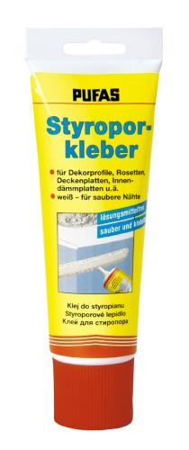
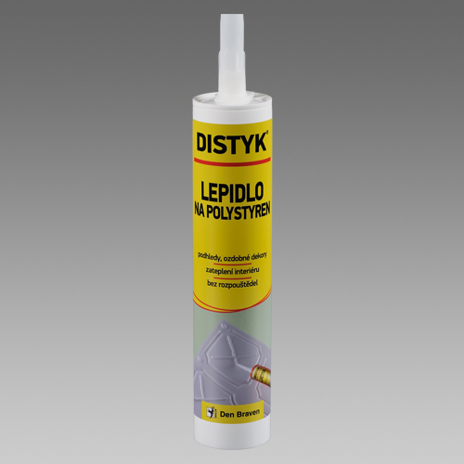
A.3.
LEPIDLA POLYAMIDOVÁ
postup při slepování je u nich stejný jako u předchozí skupiny, ale zatížení by mělo trvat po dobu 16 hodin
lepení polyamidových výrobků navzájem nebo v kombinaci s textilem, kůží, dřevem aj.
LEPIDLA POLYSTYRENOVÁ
jsou to roztoky polystyrenu nebo kopolymerů styrenu v toluenu, acetonu aj. se změkčujícími a adhezními přísadami
lepení výrobků z polystyrenu

Slide 24
A.3.
LEPIDLA POLYVINYLACETÁTOVÁ
polyvinylacetát rozpuštěný v některém z organických rozpouštědel
nevýhodou je pouze krátkodobá odolnost proti vodě a neodolnost proti působení kyselin a alkálií a také dlouhá doba potřebná k zavadnutí lepidla před spojením ploch
používají se k lepení výrobků z derivátů celulózy navzájem, nebo v kombinaci s papírem, lepenkou, dřevem apod. Lze je ale také použít pro ke spojování skla, keramiky, a kovů se dřevem, papírem a plasty. Některé typy těchto lepidel nacházejí použití v obuvnické a brašnářské výrobě.
LEPIDLA NA BÁZI POLYVINYLCHLORIDU (PVC) A CHLOROVANÉHO PVC
rozpouštědlem vhodným k získání tohoto typu lepidel je pouze tetrahydrofuran či methylcyklohexanon
lepidla se nanášejí na obě lepené plochy, které se hned spojí a zatíží mírným tlakem na 5 až 10 hodin.
používají se k lepení výrobků z PVC na dřevo, kovy a beton

Slide 25
B. Reaktivní lepidla
reaktivní lepidla tuhnou vlivem chemických reakcí, jež probíhají během vytvrzování
podle úpravy, v jaké jsou k dispozici na trhu, rozlišujeme lepidla jednosložková a vícesložková
z vícesložkových lepidel jsou používaná nejčastěji lepidla dvousložková,
u kterých je jednou složkou tvrdidlo a druhou plnidlo
jednosložková reaktivní lepidla jsou vytvrzována chemickou reakcí vyvolanou vnějšími vlivy (teplotou, vzdušnou vlhkostí, stykem s kovy, UV zářením apod.)
u reaktivních vícesložkových lepidel je nutné smísit jednotlivé složky lepidla těsně před použitím
spoj je velmi pevný
reaktivní lepidla se používají tehdy, když je nevhodné použít roztoková
a disperzní lepidla
je vhodné použít k lepení předmětů, u kterých budou spoje zatěžovány vlastní hmotností lepeného předmětu - lepení těžší keramiky a kovů
spoje provedené reaktivními lepidly se obecně vyznačují dobrou tepelnou odolností a také odolností vůči vodě a rozpouštědlům

Slide 26
Reaktivní lepidla lze rozdělit na:
B.1. Reaktivní lepidla tuhnoucí vlivem zvýšené teploty
B.2. Reaktivní lepidla tuhnoucí vlivem vlhkosti prostředí
B.3. Reaktivní lepidla tuhnoucí kontaktem s kovy
B.4. Reaktivní lepidla tuhnoucí po přidání tvrdidel

Slide 27
B.1. Reaktivní lepidla tuhnoucí vlivem zvýšené teploty
dodávají se v jednosložkové formě a vytvrzují se pouze za zvýšené teploty
reaktivní lepidla na bázi epoxidových, fenolformaldehydových, močovinoformaldehydových a melaminformaldehydových pryskyřic se používají ve velkém rozsahu v průmyslu, ne však pro drobné práce
B.2. Reaktivní lepidla tuhnoucí vlivem vlhkosti prostředí
KYANOAKRYLÁTOVÁ LEPIDLA (VTEŘINOVÁ LEPIDLA)
monomerní akryláty tuhnou polymerací aktivovanou vzdušnou vlhkostí prostředí během několika vteřin až minut podle typu lepidla, druhu spojovaného materiálu a teploty
spoj je elastický, houževnatý s širokou adhezní účinností
lepení hladkých nesavých a odmaštěných povrchů malých rozměrů (do 1 cm²)
spojování plexiskla, pryže a skla, oceli a duralu
nejsou příliš vhodná k lepení měkčeného PVC, polystyrenu a často i dřeva
(dodávaná ve
velkých baleních)

Slide 28
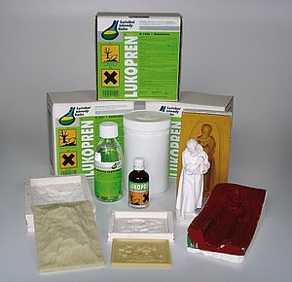
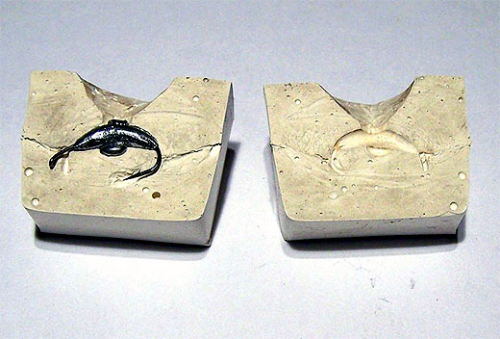
B.2.
SILIKONOVÁ LEPIDLA (TMELY)
silikonové tmely vulkanizované vzdušnou vlhkostí mají výbornou přilnavost k řadě čistých a odmaštěných materiálů jako jsou sklo, keramika, smalt, hliník, tvrdý PVC a nátěry na dřevě a kovech
nejčastěji používaným tmelem je Lukopren dodávaný v mnoha typech
v restaurátorské praxi se Lukopren používá pro zhotovování forem pro kopie

Slide 29
B.3. Reaktivní lepidla tuhnoucí kontaktem s kovy
LEPIDLA AKRYLÁTOVÁ
jednosložková lepidla tuhnoucí ve spáře mezi kovy za nepřístupu vzdušného kyslíku
mají vysoký kapilární účinek umožňující vyplnění i velmi malých spár ve spojích
základem výroby těchto lepidel je polymerace esterů kyseliny akrylové
v praxi se uplatňují zejména při zajišťování šroubů, matic, hřídelí apod.
B.4. Reaktivní lepidla tuhnoucí po přidání tvrdidel
LEPIDLA EPOXIDOVÁ
epoxidová lepidla jsou většinou používaná jako dvousložková, vždy se tedy zpracovávají ve směsi s tvrdidly (zejm. ethylentriaminem a aminoamidy)
díky své stálosti a výborným mechanickým vlastnostem se používají k lepení především kovů, skla, keramiky, pryže, dřeva, skelných laminátů, fenolických, močovinových a melaninových výlisků a vrstvených hmot
nejsou použitelná k lepení plexiskla, PVC, neupraveného polyethylenu, polypropylenu a některých dalších termoplastů

Slide 30
B.4.
LEPIDLA FENOLICKÁ (FENOL- A FENOLRESORCINFORMALDEHYDOVÁ)
jako tvrdidlo se u těchto lepidel používají roztoky silných kyselin, především kyseliny p-toluensulfonové
vytvrzené spoje jsou tmavé, odolné proti vodě, povětrnosti a plísním
fenolická lepidla slouží jako montážní lepidla k lepení dřeva, vrstvených hmot a výlisků z bakelitu - Umacol B
LEPIDLA MOČOVINOFORMALDEHYDOVÁ
jedná se o čiré nebo bělavé viskózní kapaliny, které se zpracovávají výhradně ve směsi s tvrdidly kyselé povahy, hlavně chloridem amonným
při lepení se postupuje tak, že se na jednu lepenou plochu nanese čisté lepidlo a na druhou roztok chloridu amonného
spoje mají jen omezenou odolnost vůči vodě
lepení dřeva, aglomerovaných desek (OSB), dýhování a k montážnímu lepení
LEPIDLA POLYESTEROVÁ
směs polyesterové pryskyřice s urychlovači popř. dalšími aditivy
polyesterovými lepidly je možné slepovat dílce a opravovat výrobky ze skelných laminátů, plexisklo, keramické materiály, eternit a beton

Slide 31
B.4.
LEPIDLA POLYMETHAKRYLÁTOVÁ
dvousložková methakrylátová lepidla jsou založena na kombinaci jemného perličkového polymeru s peroxidem a kapalného methylmethakrylátu s urychlovačem
nejužívanějším z těchto lepidel je Dentakryl, jež je vhodný k lepení organického skla, a to hlavně v případech, kdy nelze zajistit rovnost spojovaných ploch nebo jejich dotyk
LEPIDLA POLYURETHANOVÁ
používaná buď jako jednosložková (využívající k vytvrzení vzdušnou vlhkost) nebo jako dvousložková
jsou dobře zpracovatelná i za nízkých teplot
poskytují spoje mechanicky pevné, pružné a odolné proti dynamickému namáhání, vodě a povětrnosti
lepení především kovů, dřeva, pryže, porcelánu, keramiky a řady plastů
dále v obuvnictví ke spojování měkčeného PVC navzájem, s usněmi, pryží, tkaninami, plasty aj.

Slide 32
C. Tavná lepidla
za normální teploty termoplastické látky v pevném skupenství, které se nanášejí na spojovaný materiál ve formě taveniny a to vždy pouze na jeden spojovaný povrch
ochlazením dojde k vytvrzení lepidla, jeho film se po ochlazení nesmršťuje
TAVNÁ LEPIDLA POLYAMIDOVÁ
polyamidy na bázi dimerních mastných kyselin a různých přísad slouží k rychlému spojování kůže (přírodní i syntetické)
TAVNÁ LEPIDLA POLYESTEROVÁ
lepení plechových obalů, některých plastů, kovů, porcelánů, textilií i dřeva
TAVNÁ LEPIDLA Z KOPOLYMERŮ ETHYLEN-VINYLACETÁT
lepení papíru, kartonu a dřevěných dílů
montážní lepidla k lepení kovů
DALŠÍ TAVNÁ LEPIDLA
tavná lepidla z polyvinylacetátu, ethylcelulózy a polyethylenu

Slide 33
D. Lepidla stále lepivá
jsou stále vláčná a lepivá a jsou označována jako lepidla se samolepicím účinkem
lepení je možné pouze tehdy, pokud je vrstvička takového lepidla nanesena na vhodném nosiči (páska, folie)
spojení pásky či folie s povrchem se dosáhne přitlačením
Lepidla se samolepicím účinkem obsahují tyto složky:
termoplastický polymer nebo kaučuk
přírodní nebo syntetickou pryskyřici
změkčovadlo a další aditiva
existuje velké množství druhů samolepicích pásek, fólií a štítků
lepení papíru (Filmoplast), plsti a pěnových hmot
výroba samolepicích tapet a podlahových krytin

Slide 34
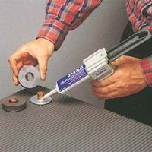
Vlastnosti a struktura lepidel používaných k lepení kovů
kovy jsou materiály zcela nepropustné, pro jejich lepení se používají pouze lepidla, jež zaručují, že se v průběhu lepení neuvolní žádné těkavé látky, které by snižovaly kohezi a adhezi filmu lepidla ⇒ nelze použít roztoková nebo disperzní lepidla (výjimkou jsou pouze lepidla na bázi chloroprenového
a polyurethanového kaučuku)
pro běžné lepení kovů se používají lepidla reaktivní
z reaktivních lepidel se pro lepení kovových předmětů používají zejména lepidla epoxidová, kyanakrylátová, polymethymethakrylátová, polyurethanová

Slide 35
EPOXIDOVÁ LEPIDLA
nejrozšířenější skupina lepidel pro lepení kovů
základní složkou epoxidových lepidel jsou epoxidové pryskyřice, které vznikají reakcí polyalkoholů nebo vícefunkčních fenolů s dichlordihydrinem nebo epichlorhydrinem
epichlorhydrin
bis-fenol A
1-chlor-2,3-epoxypropanu
4, 4‘-(propan 2,2- diyl) difenol
iniciační reakcí je kondenzace mezi oběma strukturami
následuje adice - otevření epichlorhydrinového cyklu a navázání na hydroxylovou skupinu difenylolpropanu
poté dojde k navázání tohoto produktu s jiným monomerem polymerizační reakce a vznikne epoxidová pryskyřice

Slide 36
EPOXIDOVÁ LEPIDLA
nevytvrzené epoxidové pryskyřice jsou kapaliny s různou viskozitou, dobře rozpustné v organických rozpouštědlech, nerozpustné v ethanolu a vodě
u epoxidových lepidel jsou rozlišovány dva způsoby vytvrzování:
vytvrzování probíhající za studena (při pokojové teplotě)
za tepla (při zvýšené teplotě)
podle způsobu vytvrzování se volí typ tvrdidla - vytvrzování za studena se používají tvrdidla polyamidová a k vytvrzování za tepla tvrdidla na bázi anhydridů dikarboxylových kyselin
jsou komerčně dostupná jako jednosložková, dvousložková a vícesložková
nutné dodržet poměr mísení epoxidové pryskyřice s tvrdidlem přesně podle návodu, protože jak nedostatek tak přebytek tvrdidla výrazně snižuje pevnost spoje
je důležité epoxid s tvrdidlem důkladně promísit
nanášejí na jednu z lepených ploch v 0,1 až 0,2 mm silném filmu

Slide 37
vytvrzování epoxidového lepidla probíhá různě dlouhou dobu (několik sekund až několik hodin) v závislosti na jeho složení
rychleschnoucí lepidla (dosahují manipulační pevnosti po 2 až 10 minutách) se používají pro lepení a opravy malých ploch
pro konstrukční spoje a renovační technologie se používají epoxidová lepidla s dobou zpracovatelnosti 30 minut až 3 hodiny (manipulační pevnosti dosaženo po 5 až 6 hodinách a funkční pevnosti po 24 hodinách)
vytvrzené epoxidové pryskyřice dobře odolávají vodě, zředěné kyselině chlorovodíkové a sírové, alkoholům, aromatickým a alifatickým uhlovodíkům
tepelná odolnost je v rozmezí od –70 do +250 °C
jsou odolné proti povětrnostním podmínkám
pro zlepšení vlastností epoxidových lepidel (tepelné odolnosti, křehkosti spoje, korozní odolnosti, adheze k některým adherendům) se provádí modifikace termoaktivními, termoplastickými lepidly a elastomery

Slide 38
výhodou epoxidových lepidel je to, že oproti lepidlům rozpouštědlovým vykazují v průběhu vytvrzování pouze malou kontrakci
výhodou použití v oblasti KoRe je vytvrzování bez vzniku těkavých podílů (neobsahují totiž žádná rozpouštědla)
nevýhodou je však špatná reverzibilita spoje
epoxidová lepidla jsou v běžných rozpouštědlech obtížně rozpustná
KYANOAKRYLÁTOVÁ LEPIDLA
základní složkou kyanoakrylátových lepidel jsou alkylkyanoakryláty nebo alkyl-2-kyanoakryláty, z nich nejčastěji používány methylkyanoakrylát, ethylkyanoakrylát, iso-butylkyanoakrylát apod.

Slide 39
Vzorec alkyl-2-kyanoakrylátového monomeru
R = methyl (-CH₃), ethyl (-C₂H₅) nebo butyl (-C₄H₉)
je-li uhlovodíkovým zbytkem –methyl, monomer je podobný monomeru polymethylmethakrylátu, jediným rozdílem je, že kyanoakryláty mají k uhlíkovému řetězci připojenou namísto methylu kyanoskupinu
čím je uhlovodíkový zbytek menší tím je spoj pevnější
čím je uhlovodíkový zbytek větší, tím rychleji se spoj vytvrzuje
ačkoli se pevný spoj vytvrdí již za pár vteřin, úplné vytvrzení může trvat několik hodin a během této doby je možné spoj rozlepit a lepidlo odstranit acetonem
slepované povrchy musí být slabě alkalické nebo neutrální

Slide 40
činitelem způsobujícím polymerizaci kyanoakrylátových lepidel je vzdušná vlhkost
polymerizace nastane až za nepřístupu kyslíku po uzavření lepeného spoje
spoje vytvořené kyanoakrylátovými lepidly se vykazují houževnatostí, plasticitou a elasticitou a dobrou smykovou pevností v tahu
tepelná odolnost těchto lepidel je maximálně do 80 °C
použití kyanoakrylátových lepidel je v oblasti KoRe omezeno jejich obtížnou odstranitelností a požadavky na čistotu a výbornou přiléhavost lepených povrchů
výhodné je použití při lepení skla a keramiky
kyanoakrylátové lepidlo není na lepený povrch naneseno celoplošně, ale pouze bodově, po jeho aplikaci se předmět lepí epoxidovým lepidlem, které se natáhne do lomů kapilárním vzlínáním a vytvoří pevný spoj fragmentů

Slide 41
POLYMETHYLMETHAKRYLÁTOVÁ LEPIDLA
lepidla na bázi polymerních esterů kyseliny methakrylové
ke konstrukčnímu lepení - vykazují velkou smykovou pevnost v tahu, rázu a odlupování
vysoká chemickou odolnost a teplotní odolnost (v rozmezí -55 až +120 °C)
POLYURETHANOVÁ LEPIDLA
pro lepení kovů se uplatňují dvousložková polyurethanová lepidla
jednou jejich složkou je nízkomolekulární polyisokyanát a druhou nízkomolekulární polyalkohol
se používají pro lepení kovových konstrukcí
jsou zpracovatelná i za nízkých teplot a lepené spoje jsou pevné, pružné a odolné dynamickému namáhání
smyková pevnost je cca 16 MPa a teplotní odolnost do 100 °C

